Slide 1
ESTUDO DE CASO PROBLEMAS E SOLUÇÕES
REDES E AFINS

Slide 2
PRIMEIRA PARTE
Após realizar visita técnica na Escola em questão, foi constatado uma série de erros, sendo o primeiro referente à instalações elétricas mau estruturada com tomadas dependuradas, apagadores em mau estado, queima de alguns equipamentos, e servido que tem software plataforma que nunca desliga, a picos de energia constante que o nobreak mantém, mais já houve situações que o mesmo descarregou as baterias e desligou tudo, onde existe uma particularidade com a rede, com 02 laboratórios de informática com dez computadores em que os mesmos funcionam de forma lenta, uma biblioteca com computadores ligados a um hub que sempre travam, uma sala de computadores em que os professores não consegue acessar os servidores nem o resto da rede, 04 computadores da secretaria ligados em série via cabo coaxial isolada da rede administrativa, mais de dez switch e dois hubs, espalhados por toda rede e um cabeamento de rede totalmente fora dos padrão, rede administrativo e diretoria juntas as demais e rack bagunçado com vários riscos.

Slide 3
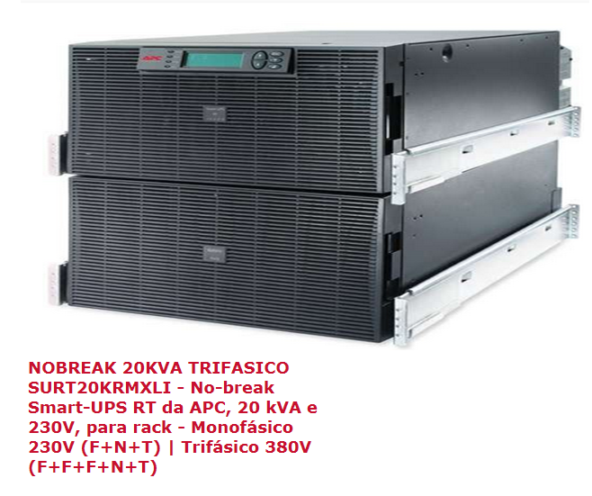

Slide 4
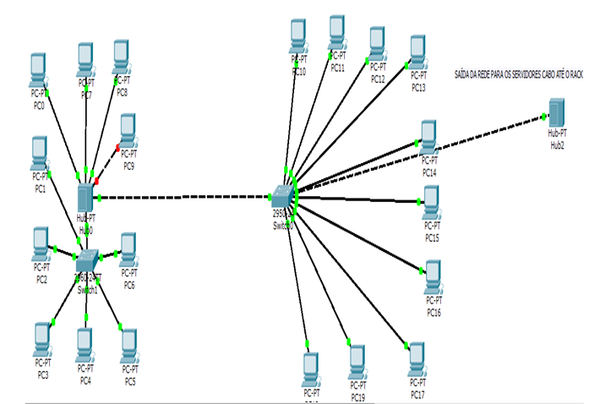
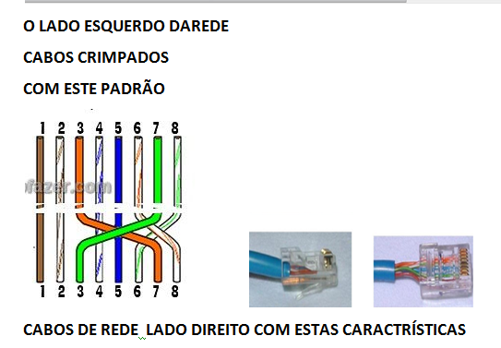

Slide 5
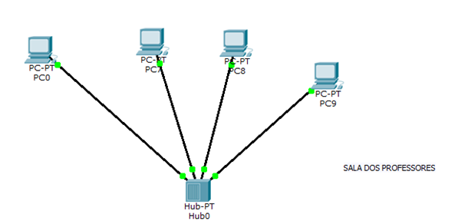
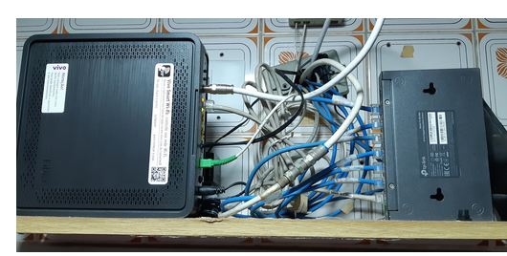
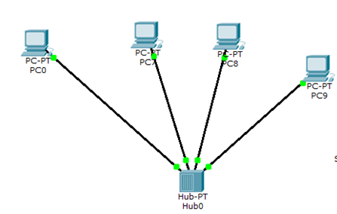
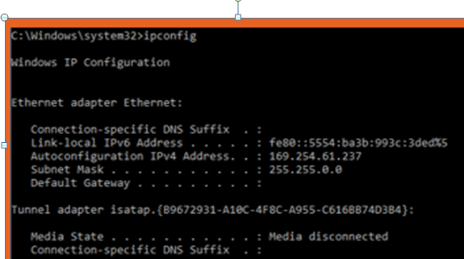
REDE BIBLIOTECA DE ONDE SAI UM CABO QUE LIGADO LA NO RACK

Slide 6
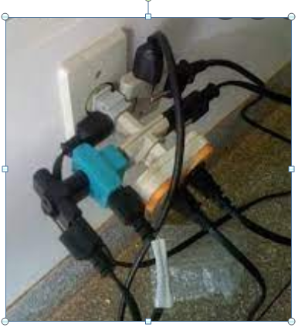
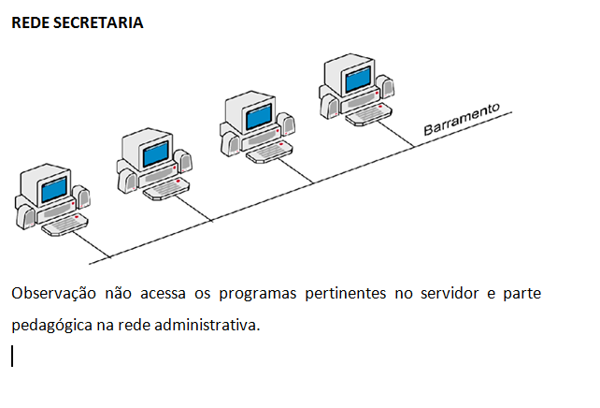

Slide 7
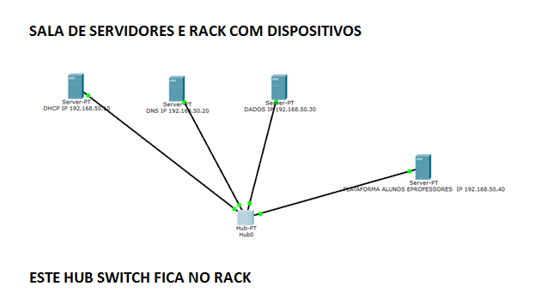
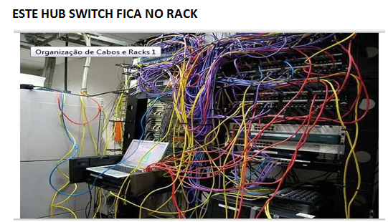
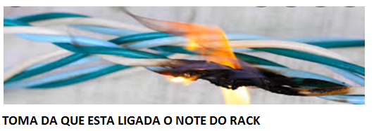

Slide 8
